Slide 1
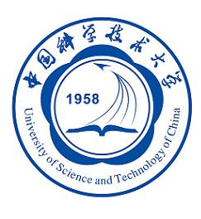
深度学习答辩
题目1：车辆检测
中国科学技术大学软件学院
组员：朱俊，邓洋杰，刘剑

Slide 2
目录
标记数据
YOLOv3
Part2
Part4
SVM尝试
调研
结果展示
Part1
Part3
Part5

Slide 3
调研
比较流行的算法可以分为两类：
1.一类是基于Region Proposal的R-CNN系算法（R-CNN，Fast R-CNN, Faster R-CNN）
特点: 准确度高，但是速度慢
2.而另一类是Yolo，SSD这类one-stage算法，其仅仅使用一个CNN网络直接预测不同目标的类别与位置。
特点: 速度快，但准确率稍低

Slide 4
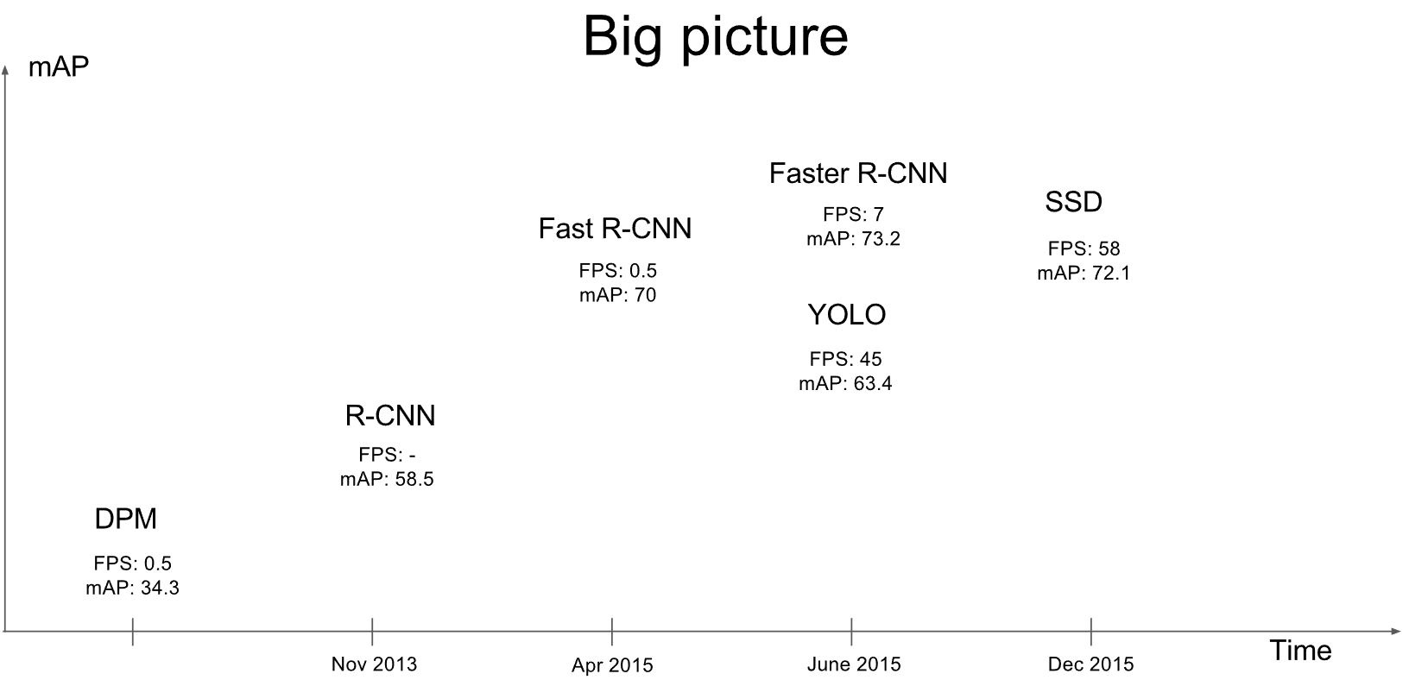
算法发展
Notes:
R-CNN，采用了selective search方法来找到最有可能包含目标的子区域（Region Proposal），其实可以看成采用启发式方法过滤掉很多子区域，提升了效率。
Fast R-cNN算法借鉴了全卷积的方法，简单来说就是网络中用卷积层代替了全连接层的方法，减少滑动窗口的计算量，进一步提升了效率。
Fps: 每秒传输帧数
mAp: 各类别AP的平均值
AP: PR曲线下面积
PR曲线: Precision-Recall曲线

Slide 5
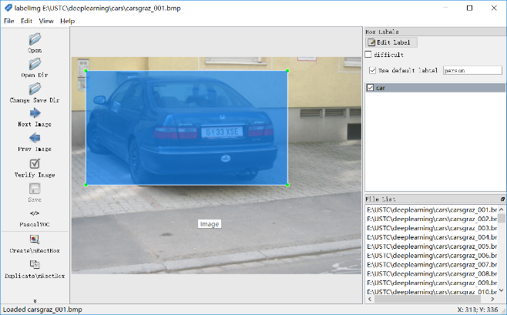
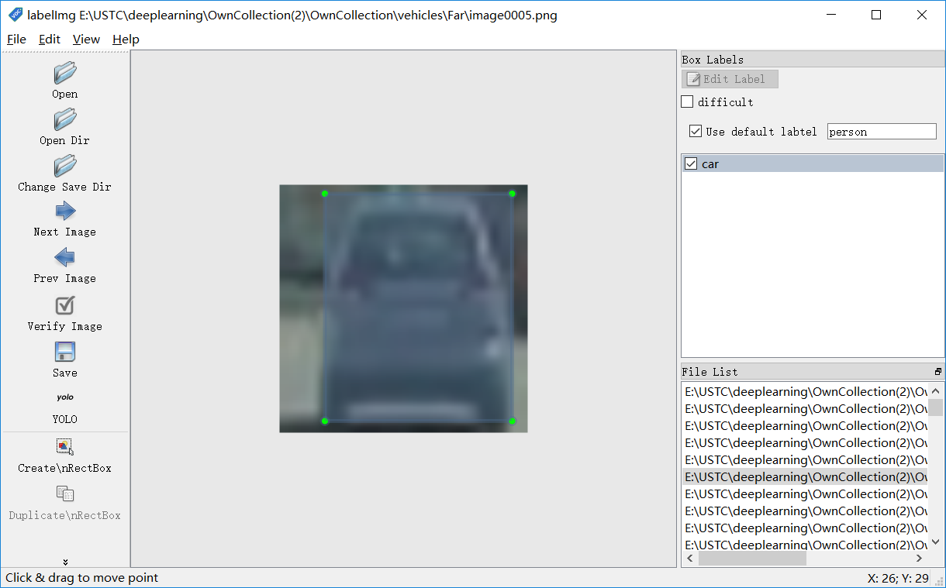
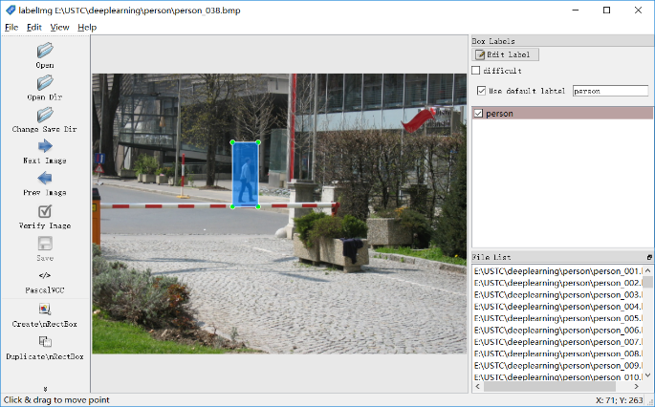
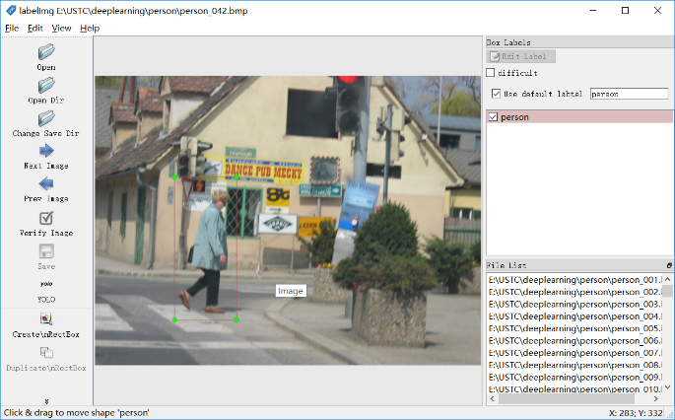
数据标记
开源工具：LabelImg
CAR
Person

Slide 6
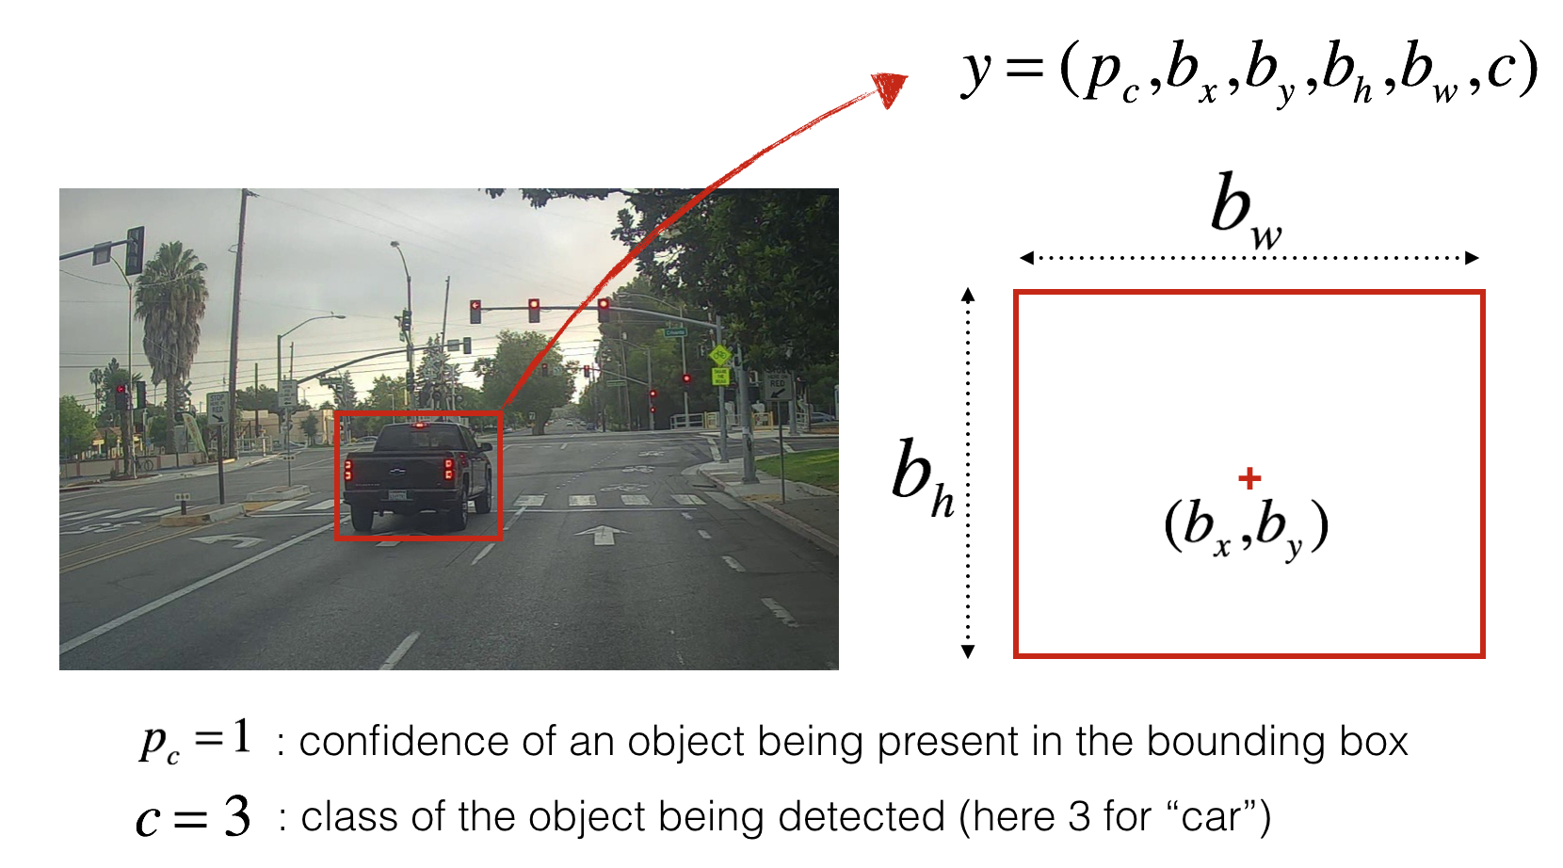
训练集标签

Slide 7
Opencv+SVM尝试
01
02
03
04
提取HOG特征
训练SVM
应用滑动窗口
应用热力图
使用opencv提取图片HOG特征。
训练SVM分类器，分类车辆与非车辆。
设置多个滑动窗口进行车辆检测。
应用热力图去除重复和错误的检测框。

Slide 8
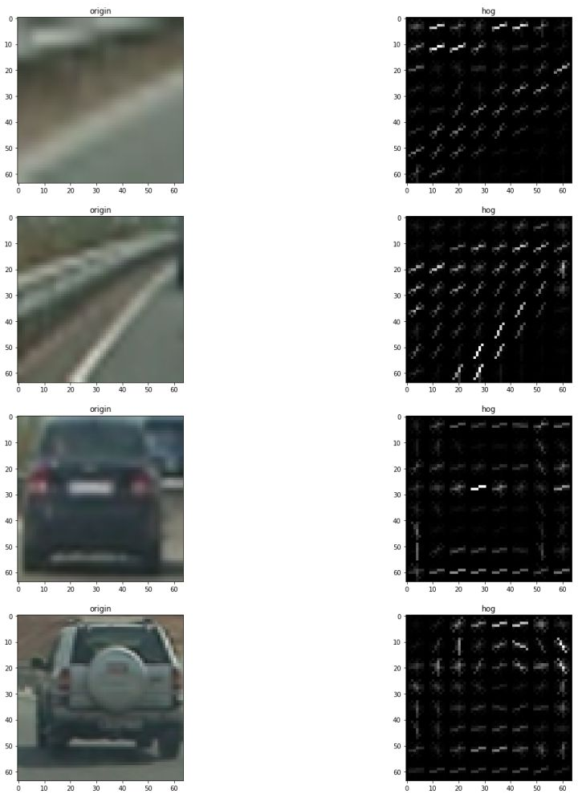
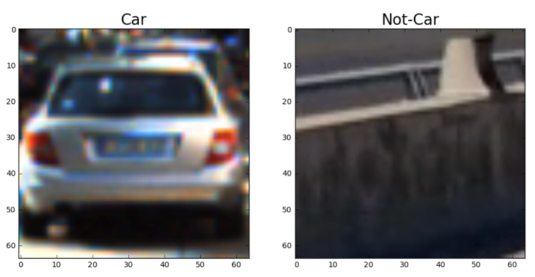
Opencv+SVM尝试
第一步：使用opencv提取HOG特征
训练数据为64x64x3的RGB图片，包含车辆与非车辆图片两类。

Slide 9
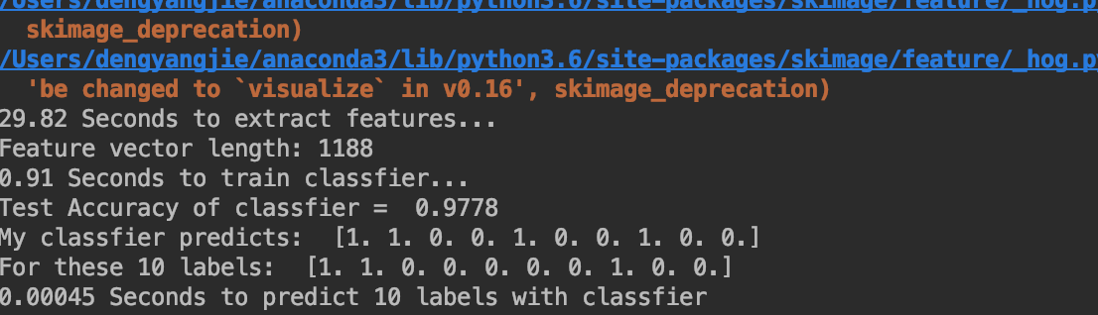
Opencv+SVM尝试
第二步：训练SVM分类器
对数据集进行8/2划分，采用LinearSVC( )线性分类器。最终训练的分类器在测试数据集得到98.0%准确率。

Slide 10
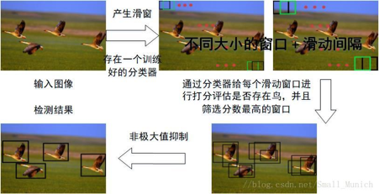
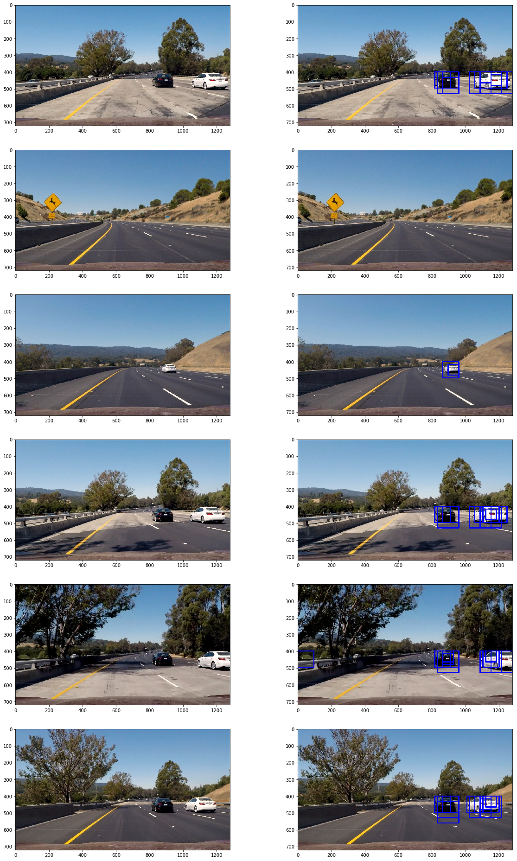
Opencv+SVM尝试
第三步：应用滑动窗口检测目标
本次车辆由于距离远近不同会在视频呈现的不一样的大小且出现的位置也会各异，这里使用4类不同大小的滑动窗口对图片中的车辆进行搜索：四个窗口大小分别为：64x64, 96x96，128x128, 224x224

Slide 11
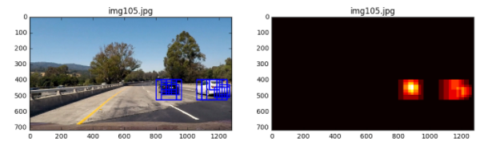
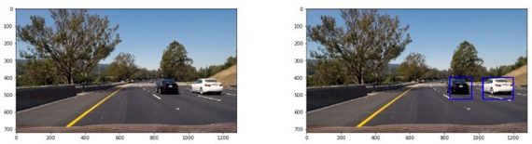
Opencv+SVM尝试
第四步：应用bboxes_and_heat.png热力图过滤检测目标
记录一张图片上所有positive detections，使用记录的positive detections形成一个检测热图：
然后对热图进行阈值过滤,过滤错误检测：

Slide 12
YOLO核心思想
利用整张图作为网络的输入，直接在输出层回归bounding box的位置和bounding box所属的类别。

Slide 13
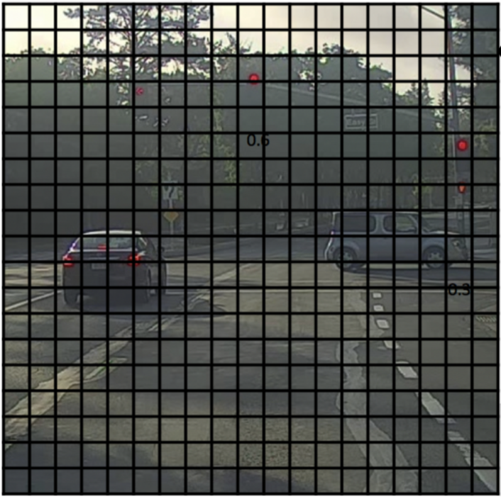
Grid Cell
Grid cell：网格单元
Step1: 将一幅图像分成S x S个网格单元，如果某个object的中心落在这个
网格中，则这个网格就负责预测这个object。
Grid cell: 19 x 19
19 x 19

Slide 14
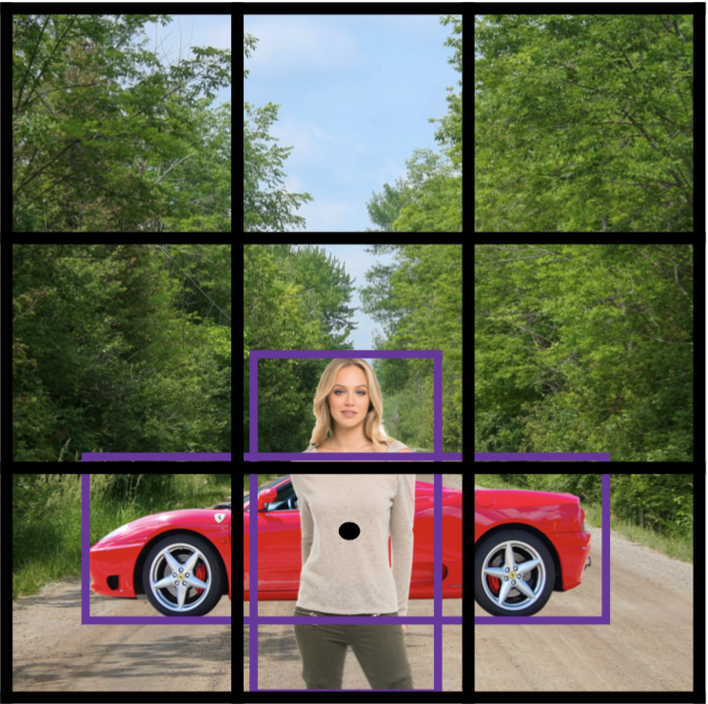
Anchor box
Anchor box: 锚框
Anchor box1: 检测人
Anchor box2: 检测汽车
锚框的个数和尺寸都是预先选择好的
每个网格要预测B个anchor box，每个anchor box除了要回
归自身的位置之外，还要预测一个confidence值。
如果这个网格中有物体，那么confidence应接近1；
如果没有物体，confidence应为0。
3 x 3

Slide 15
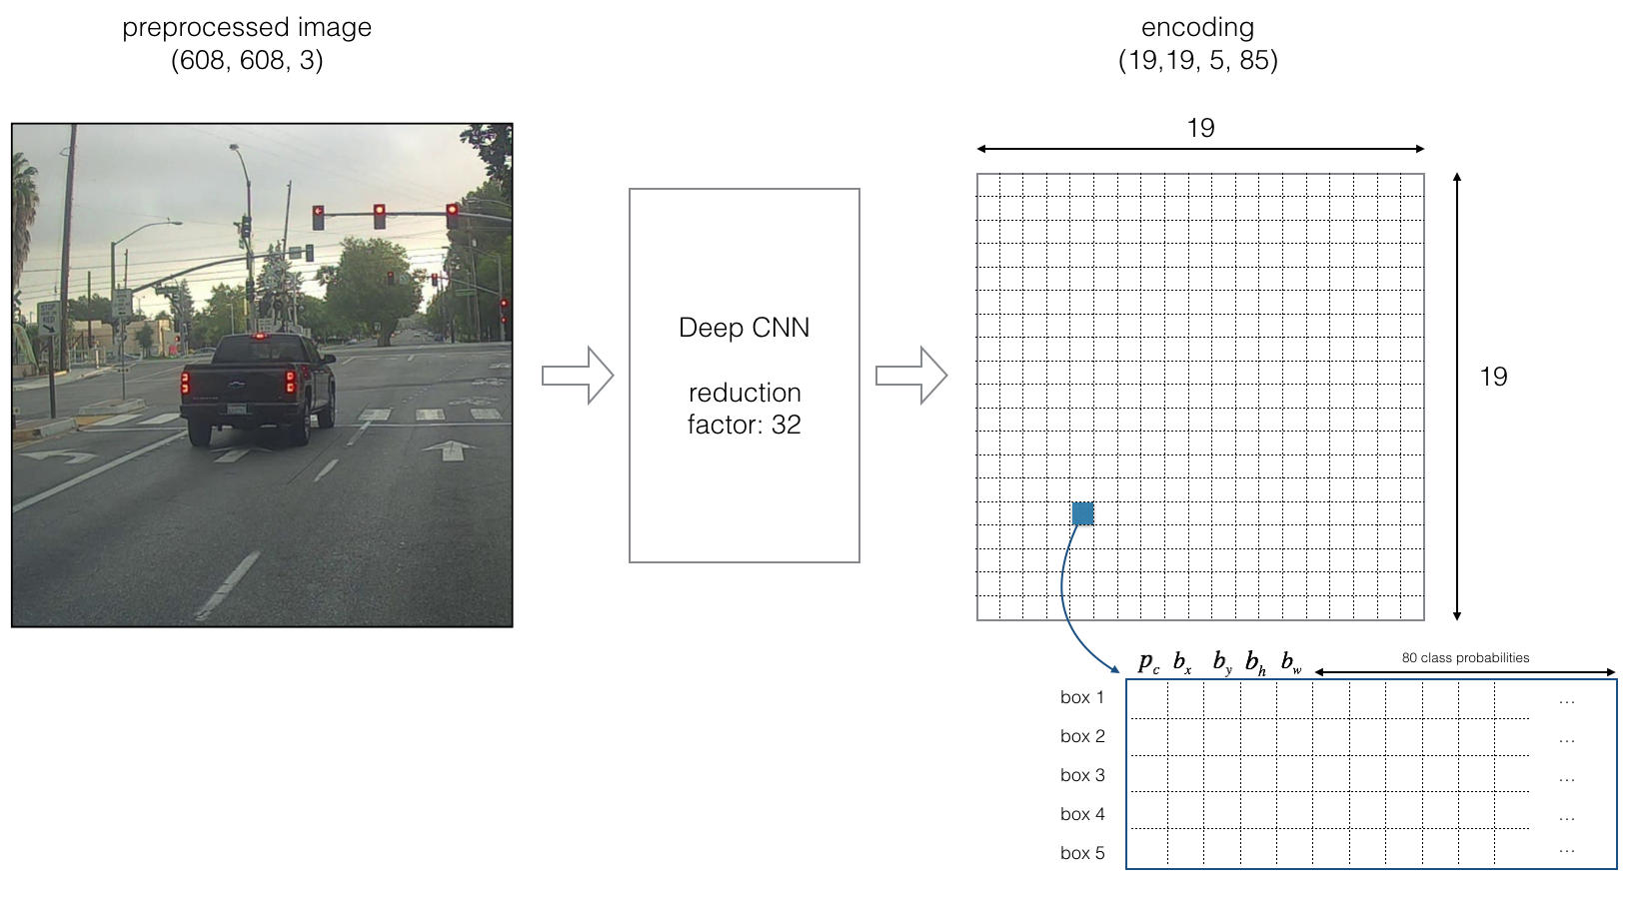
输出层
Input: 608 x 608 x 3 Anchor box: 5
Grid cell: 19 x 19 Output: 19 x 19 x 5 x (1 + 4 + 80)

Slide 16
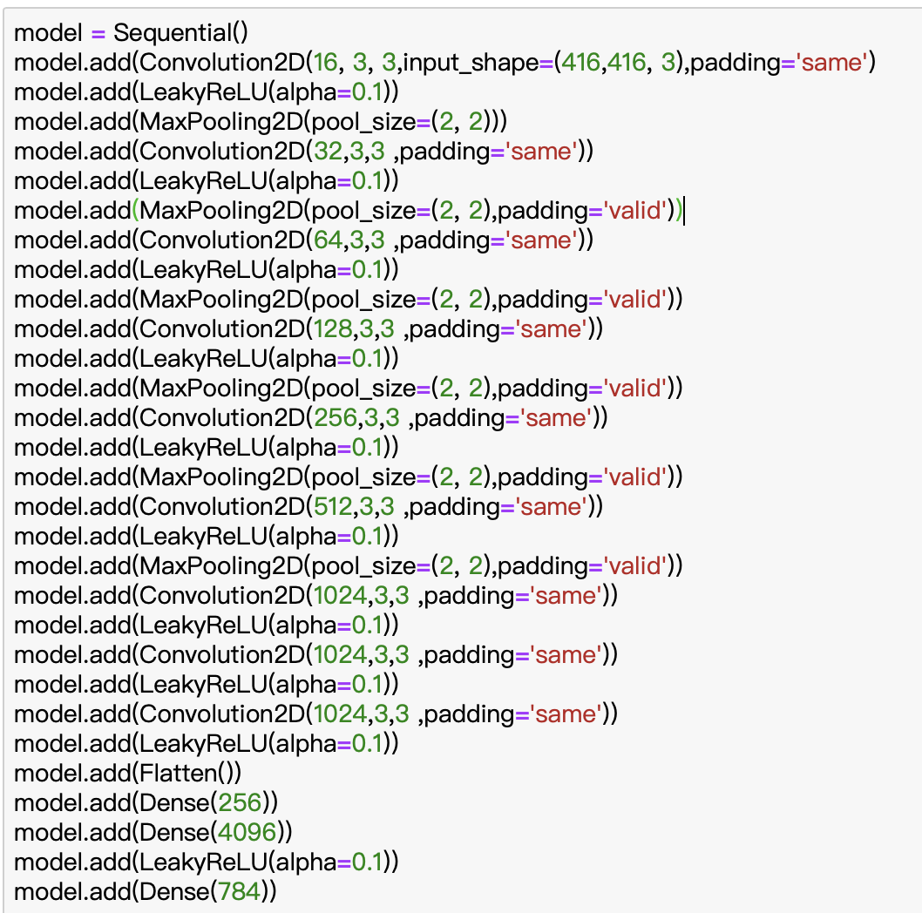
训练方案1: 从0实现
一般是由两部分网络组成
1.特征提取层
2.分类预测层

Slide 17
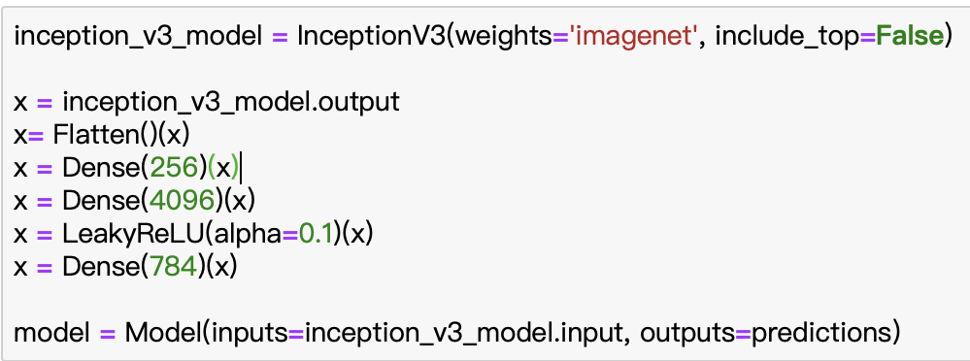
训练方案2: 迁移学习
一般是由两部分网络组成
1.特征提取层
2.分类预测层

Slide 18
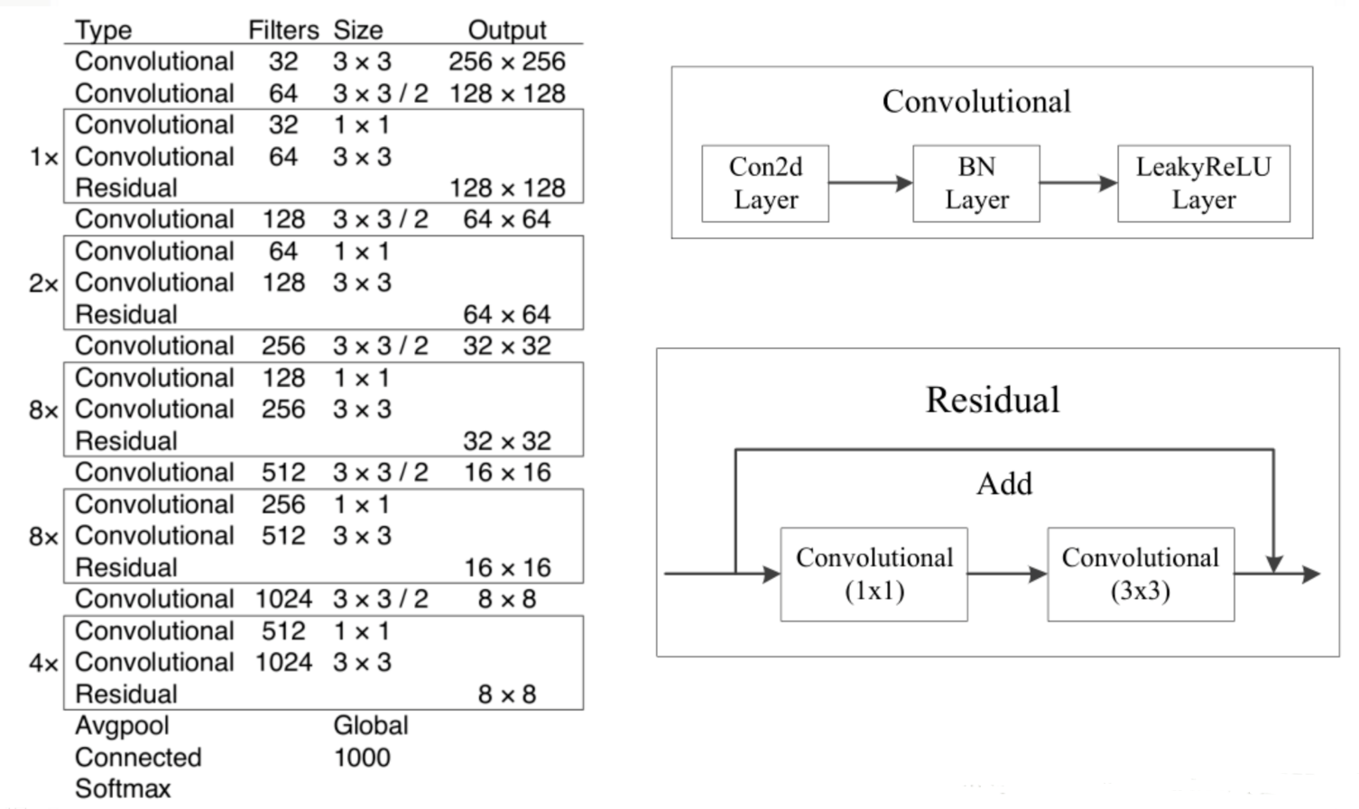
训练方案3: Darknet-53
一般是由两部分网络组成
1.特征提取层
2.分类预测层

Slide 19
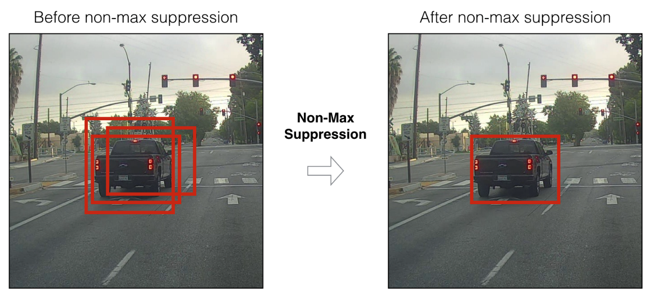
预测算法: 非最大值抑制
1. Select the box that has the highest score.
2. Compute its overlap with all other boxes, and remove boxes that overlap it more than iou_threshold.
3. Go back to step 1 and iterate until there's no more boxes with a lower score than the current selected box.

Slide 20
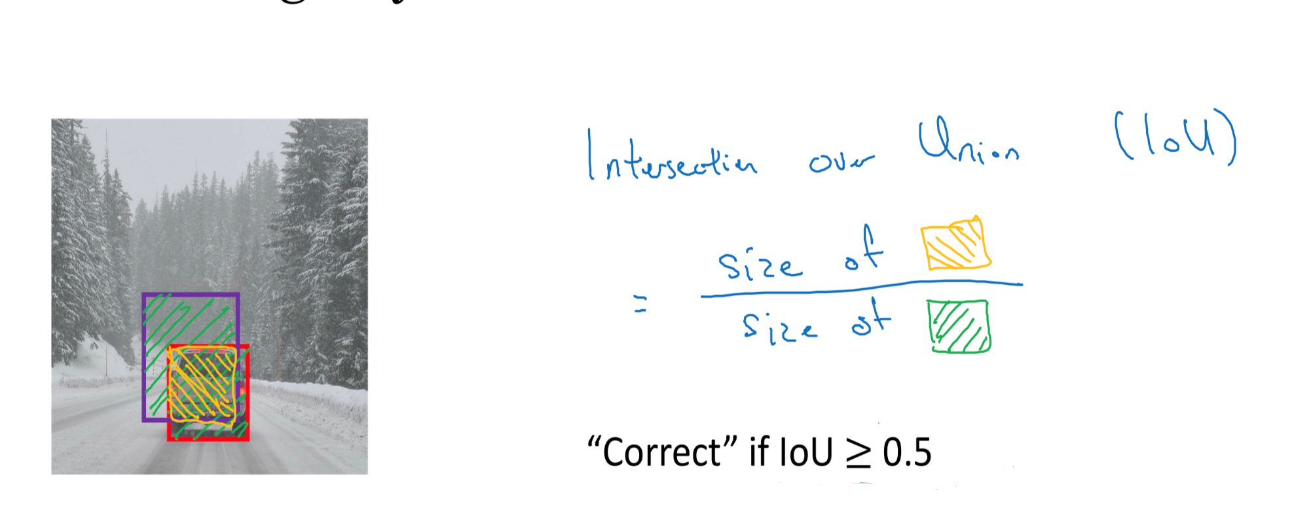
IoU
Intersection over Union: 交并比

Slide 21
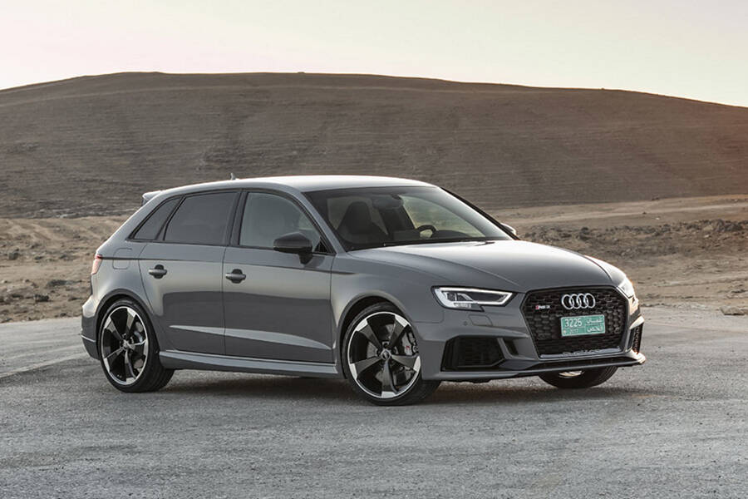
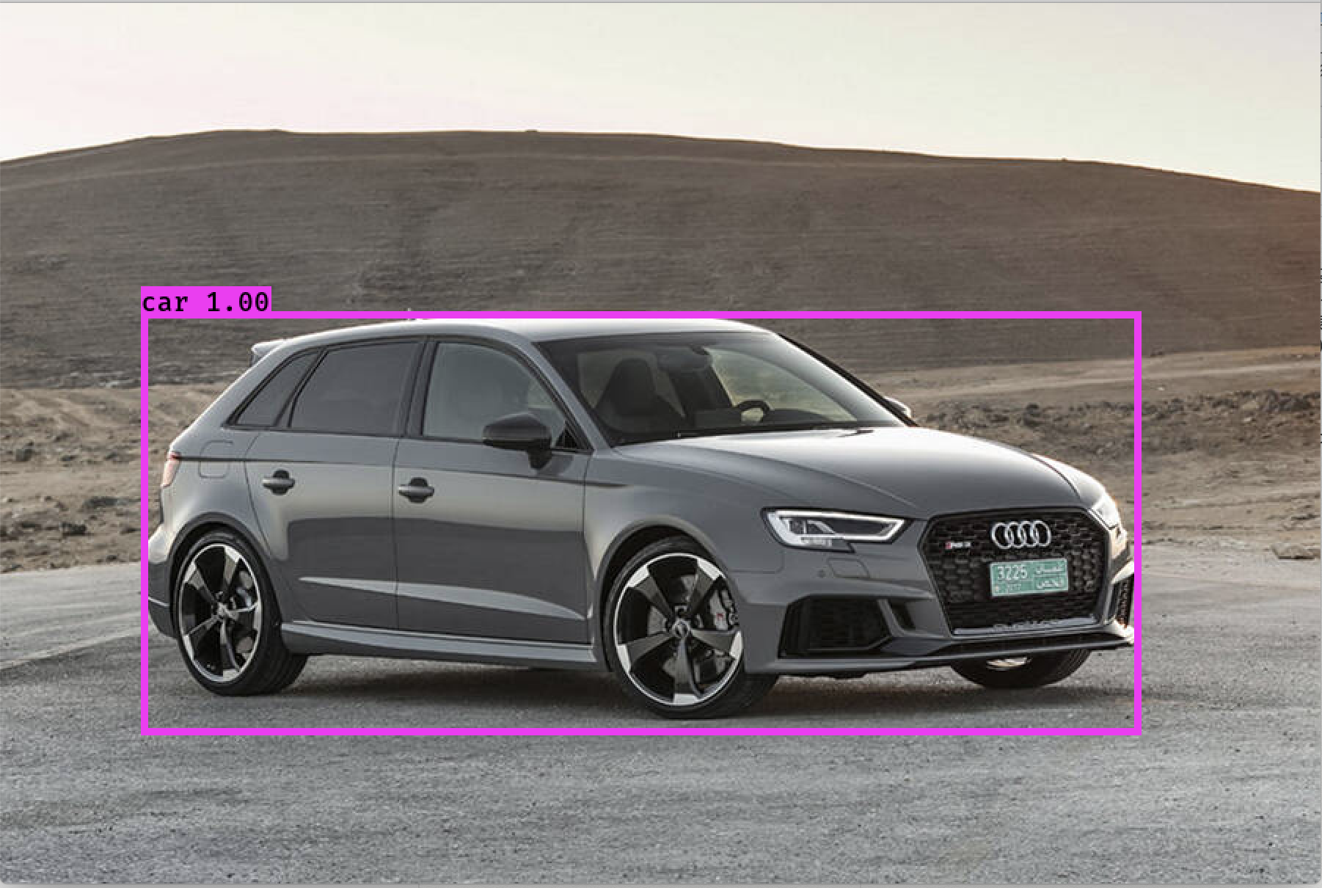
预测图片
输入图片
输出图片

Slide 22
预测视频

Slide 23
总结
创新点
实现了多种车辆检测的模型
可以检测常见物体
理论上能达到实时性
统计了车辆车型
工作量
朱俊: 负责yolo算法的实现与调试(第一)
邓洋杰: 负责svm算法的实现与调试(第二)
刘剑: 负责调研, 数据标记以及辅助算法实现(第三)

Slide 24
汇报完毕，欢迎指导
中国科学技术大学软件学院
组员：朱俊，邓洋杰，刘剑

